Slide 1
公的年金(3)
公共経済論II
No.9
麻生良文

Slide 2
公的年金制度改革
公的年金バランスシートと通時的予算制約
年金純債務と暗黙の租税
年金制度改革をめぐる誤解
積立方式の優位性
「二重の負担」
財源調達：税と社会保険料の最適な配分？
賦課方式も積立方式もoutputをどう分配するかの違いでしかない

Slide 3
公的年金バランスシート
平成21年財政検証
厚生年金の積立金 140兆円
過去期間に係る給付 830兆円
その差額： 690兆円
異なる考え方
純債務の存在
国債と同等 → 日本の財政状況は非常に危機的
年金純債務をどう処理すべきか
批判
公的年金には独自の役割；企業会計の手法を適用するのは不適切

Slide 4
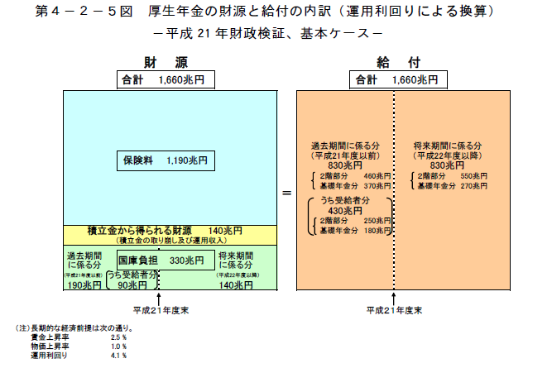
年金バランスシート
過去期間に係る給付債務は積立金だけで賄えない
これをどう考えるかで論争あり
厚生労働省年金局数理課 『平成21年財政検証結果レポート --「国民年金及び厚生年金に係る現況及び見通し」（詳細版）--』（平成22年3月）より

Slide 5
年金制度の予算制約式(1)
積立金の推移式
$F_{t+1}=F_{t}\left(1+r\right)+T_{t}−B_{t}$
F_{t}: 時点tの期首における積立金（利子発生前）
T_{t}: 保険料（および税）収入
B_{t}：給付
r：利子率
次の時点以降も同様な関係が成り立つ
$$F_{t+2}=F_{t+1}\left(1+r\right)+T_{t+1}−B_{t+1}$$
$=F_{t}{(1+r)}^{2}+\left(1+r\right)T_{t}+T_{t+1}−\left(\left(1+r\right)B_{t}+B_{t+1}\right)$
同様の計算を繰り返すと
$$F_{t+k}=$$
$$F_{t}{(1+r)}^{k}{+\sum_{i=0}^{k−1}{T_{t+i}{(1+r)}^{k−1−i}}T}_{t}−\sum_{i=0}^{k−1}{B_{t+i}{(1+r)}^{k−1−i}}$$

Slide 6
通時的予算制約式 intertemporal budget constraint
前ページの最後の式を(1+r)^{k-1}で割ると
$$\sum_{i=0}^{k−1}{\frac{B_{t+i}}{{(1+r)}^{i}}}+\frac{F_{t+k}}{{(1+r)}^{k−1}}=F_{t}\left(1+r\right)+\sum_{i=0}^{k−1}{\frac{T_{t+i}}{{(1+r)}^{i}}}$$
---- (1)
(1)式は必ず成り立つ（恒等式）
F_{t+k}<0でも（積立金がなくなり借金をしても）成り立つ
F_{t+k}>0 で，利子率よりも速いスピードで増加する → 無駄に積立金を貯め込む（給付に回さない）
F_{t+k}<0 で，その絶対値が利子率よりも速いスピードで増加する→借金を借金で賄う状況：財政破綻

Slide 7
通時的予算制約式(2)
財政が破綻しない or 無駄に貯め込まない条件
$\lim_{k→∞}{\frac{F_{t+k}}{{(1+r)}^{k−1}}=0}$ ---(2)
上の条件が成り立つ場合
$\sum_{i=0}^{∞}{\frac{B_{t+i}}{{(1+r)}^{i}}}=F_{t}\left(1+r\right)+\sum_{i=0}^{∞}{\frac{T_{t+i}}{{(1+r)}^{i}}}$ ---(3)
あるいは
$B=F+T$ ---(4)
B：現在から将来の給付の割引価値の合計
F：現在の積立金 F_{t}(1+r)
T：現在から将来の税・保険料収入の割引価値の合計

Slide 8
通時的予算制約式(3)
$B=F+T$ ---(4)
Bは次の二つに分解できる
過去期間に対応する給付債務 B^{P}
将来期間に対応する給付債務 B^{F}
$B^{P}+B^{F}=F+T$
or
$B^{P}−F=T−B^{F}$ ---(5)
(5)式の左辺=純債務（過去債務のうち積立金で賄えない部分）
(5)式の右辺=将来の負担超過
年金純債務は将来の負担超過で賄わなければならない

Slide 9
通時的予算制約式
年金バランスシート論争をどう考えるか
過去債務（受給権が発生している給付（現在から将来にかけての割引価値の合計）を負債，積立金を資産とする考え方
現時点での給付Btと収入Ttがバランスしていれば問題ないとする見方
賦課方式では債務はゼロ？
企業会計的手法は公的年金には適切ではない
(5)式はどこまでを債務とみるかに関係せずに成立
つまり，BP-Fが将来世代の負担になる
経済理論的には，BP-Fを債務とみなす方が妥当

Slide 10
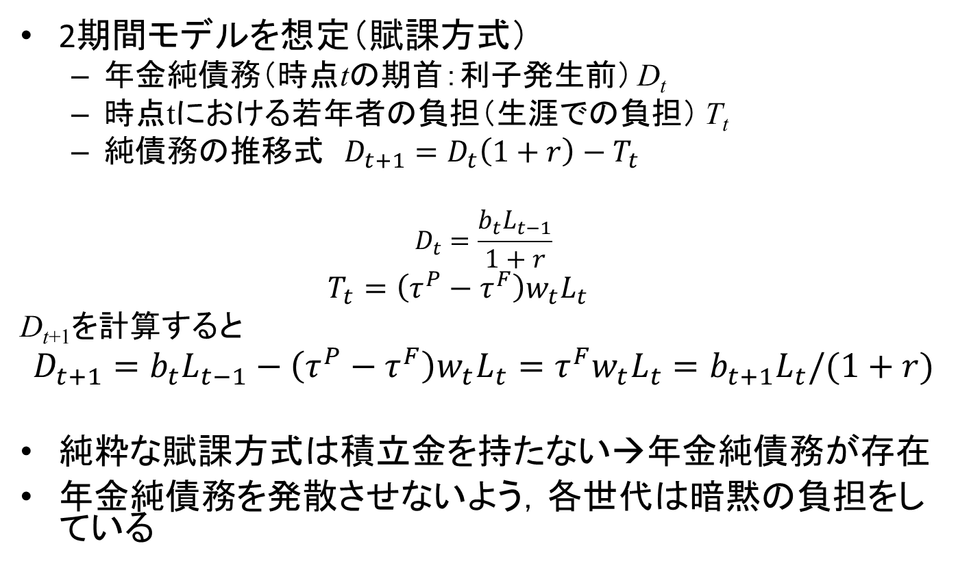
年金純債務と世代間移転の関係 賦課方式の場合
2期間モデルを想定（賦課方式）
年金純債務（時点tの期首：利子発生前） D_{t}
時点tにおける若年者の負担（生涯での負担） T_{t}
純債務の推移式 $D_{t+1}=D_{t}\left(1+r\right)−T_{t}$
$$D_{t}=\frac{b_{t}L_{t−1}}{1+r}$$
$$T_{t}=\left(τ^{P}−τ^{F}\right)w_{t}L_{t}$$
D_{t+1}を計算すると
$$D_{t+1}=b_{t}L_{t−1}−\left(τ^{P}−τ^{F}\right)w_{t}L_{t}=τ^{F}w_{t}L_{t}=b_{t+1}L_{t}/(1+r)$$
純粋な賦課方式は積立金を持たない→年金純債務が存在
年金純債務を発散させないよう，各世代は暗黙の負担をしている

Slide 11
年金制度改革をめぐる誤解
積立方式の優位性
r>n+g 積立方式の年金収益率が賦課方式の収益率を上回るという議論
賦課方式の収益率が低いようにみえるのは，保険料に当初世代への移転の負担が含まれているからである
（同じことだが）年金純債務に対する一定割合の負担が含まれているから
賦課方式から積立方式に移行する場合，年金純債務が消えるわけではない

Slide 12
年金制度改革をめぐる誤解(2)
積立方式への移行は「二重の負担」の存在により困難である
二重の負担：積立方式への移行期世代は，移行期の高齢者の給付の負担をしつつ，自分自身の老後の貯蓄を行わなければならない
移行が短期間で行われるかのような議論
移行期間：無限大 → 賦課方式の維持と同じ
移行期間を長くとれば移行期の負担は分散される
特定の世代に負担を集中させる必要性はない

Slide 13
年金制度改革をめぐる議論（2の続き）
（真の意味での）積立方式への移行
ある時点までに年金純債務をゼロにすること
積立金と年金債務（過去債務）がちょうどバランスする水準
現時点での年金純債務はGDPの少なくとも140％はあり，真の意味での移行には長い時間がかかる
移行のメリット
移行完了後の世代については負担超過が解消される
資本蓄積が増加する
しかし，そのためには移行期世代が重い負担を負う
移行期世代の負担と移行完了後の諸ライ世代の利益を勘案して，どの程度の移行期間が最適かという問題

Slide 14
年金制度改革をめぐる誤解(3)
租税と社会保険料の最適な配分？
受益者の特定・利益の大きさの把握が困難な政府サービス
租税による財源調達
受益者の特定が容易・利益の大きさの把握が容易な政府サービス
料金，社会保険料
応益税
年金給付の財源に租税を用いる必要はない
基礎年金の財源は税金で，報酬比例部分の給付の財源は社会保険料でという議論
税と社会保障の一体改革

Slide 15
年金制度改革をめぐる誤解(4)
賦課方式も積立方式も一定の産出量をどう分配するかという違いでしかない（Nicholas Barr)
これまで展開してきた2期間モデルでは産出量を明示的に扱ってこなかった
産出量を明示的に扱う
生産関数の導入 資本と労働が生産要素
高齢化→高齢者の蓄積した資本が労働に比べ豊富になる→賃金の上昇，利子率の低下，労働者一人当たり産出量の増加
賦課方式 → 資本蓄積を阻害 →賃金の下落，利子率の上昇，労働者一人当たり産出量の減少
開放経済（小国モデルの場合）→賃金率・利子率は一定，高齢化で海外に資産を蓄積し，GDPは変化しなくてもGNP（GNI）は増加
賦課方式→ 資産の蓄積を阻害→GNIの低下が生じる
Barrの議論は，2期間OLGモデルを展開すると間違いであることが簡単にわかる

